Slide 1
Урок литературного чтения

Slide 2
Кружат осенние листья.

Slide 3
«Красная осень»
Давид Самойлов

Slide 4
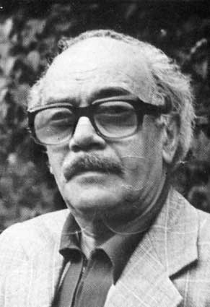
Давид Самуилович Самойлов (1920 – 1990)

Slide 5
обнажилось
мука
уста
окрестный
отсвет

Slide 7
синквейн
1 слово – заголовок. Это существительное или местоимение. (Кто? Что?)
1 строка
2 слова Это прилагательные. (Какой? Какая? Какое? Какие?)
2 строка
3 слова Это глаголы. (Что делает? Что делают?)
3 строка
4 слова Это фраза, в которой выражается личное мнение к предмету разговора.
4 строка
5 строка
1 слово Вывод, итог. Это существительное. (Кто? Что?)

Slide 8
И это был такой большой закат,
Какого видеть мне не доводилось.
Как будто вся земля переродилась
И я по ней шагаю наугад.

Slide 9
Меня удивило…
Мне понравилось…
Мне запомнилось…

